Slide 1
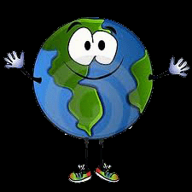
DAN PLANETA ZEMLJE
Dina Ujević, Stella Kuvačić, Lea Ćurković

Slide 2
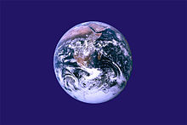
Dan planeta Zemlje
Dan planeta Zemlje obilježava se 22. travnja u više od 150 zemalja diljem svijeta
John McConnell prvi je put predstavio ideju obilježavanja Dana Zemlje
1992.godine je dizajnirana Zastava Zemlje
Dan planeta Zemlje službeno se obilježava od 1992. godine

Slide 3
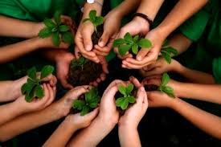
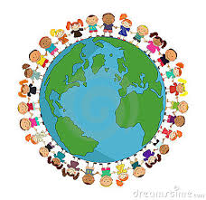
Obilježavanje Dana planeta Zemlje
Na ovaj dan kada se podsjećamo na značaj očuvanja prirode, organiziraju se mnogobrojne aktivnosti
Zaštita okoliša postala je svima važna, a svjesnost o tome razvija se od malih nogu
Procjenjuje se kako svake godine Dan planeta Zemlje različitim aktivnostima obilježava preko milijarda ljudi što znači da je ova manifestacija najveći civilni pokret na svijetu

Slide 4
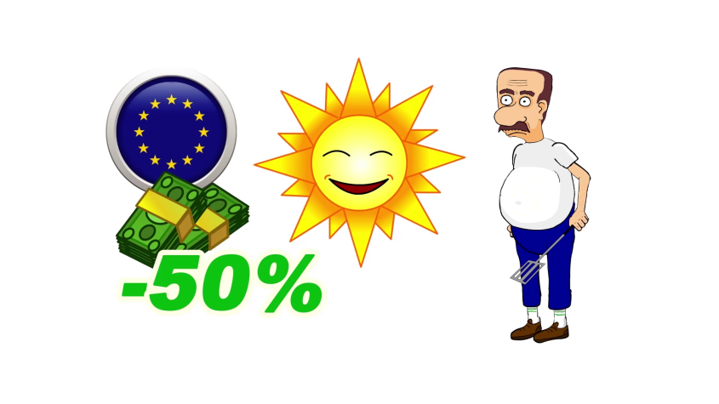
Kako zagađujemo naš planet?
Svakodnevno, putem medija, dobijamo informacije koliko je naša planeta ugrožena, koliko je loše tretirana od strane svojih stanovnika
Dovoljno je navesti primjer staklene boce bačene u prirodu kojoj treba oko 4.000 godina da nestane
Rijeke su jako zagađene, zrak također, a samim tim i tlo

Slide 5
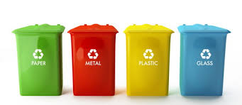
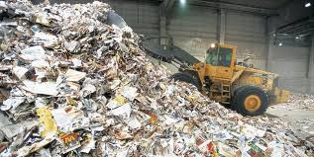
Kako sačuvati planet Zemlju?
Da bi Zemlja bila čista moramo se potruditi svi, mali i veliki
Treba se saditi što više cvijeća i drveća
Paziti kako i kuda bacati smeće i otpatke
Čuvati od zagađenja potoke, rijeke i mora
Reciklirati plastične i staklene boce, stari papir i novine

Slide 6
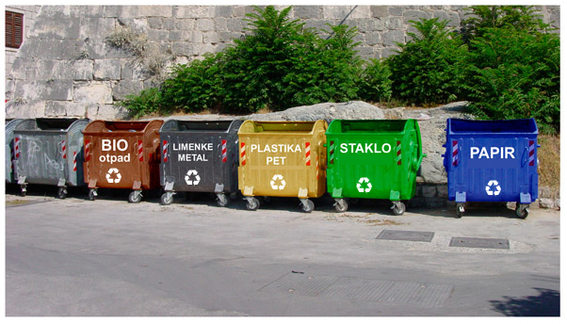
Podjela otpada

Slide 7
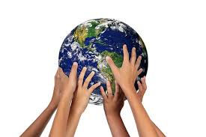
Misli globalno
djeluj lokalno!

